Slide 1
线性代数试题A

Slide 2
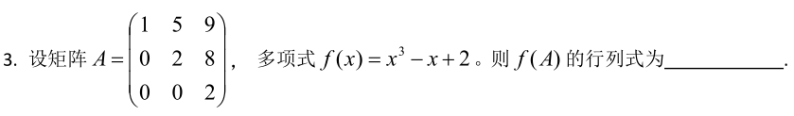
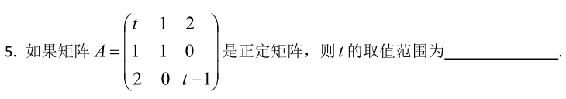

Slide 3
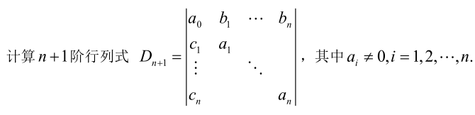
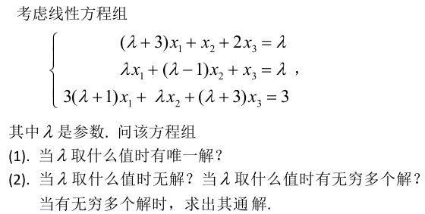

Slide 4
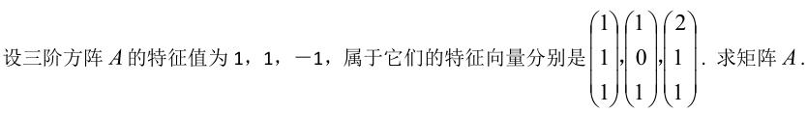


Slide 5
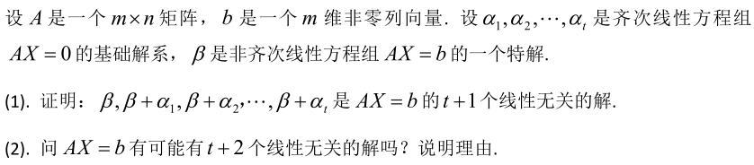
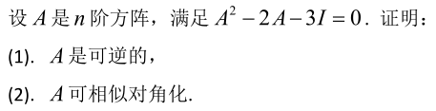

Slide 6


线性代数试题答案
$$√$$
$$√$$
$$√$$
$$√$$
$$×$$
$$√$$
$$√$$
$$×$$

Slide 7
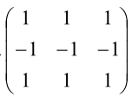
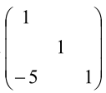

Slide 8


Slide 9
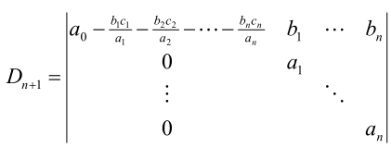

思路：
$$对所有 2≤j≤n+1,将第 j 列元素乘以−\frac{c_{j}}{a_{j}} 均加到第一列，得$$

Slide 10

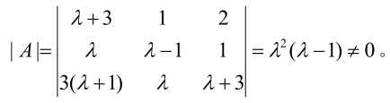


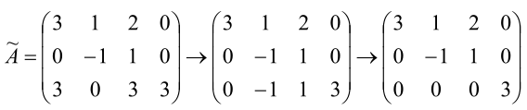
思路：

Slide 11

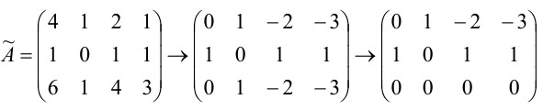

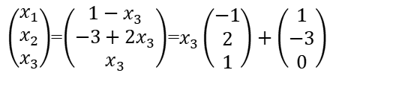
思路：
$\left(\begin{matrix}x_{1} \\ x_{2} \\ x_{3}\end{matrix}\right)$=$\left(\begin{matrix}{1−x}_{3} \\ {−3+2x}_{3} \\ x_{3}\end{matrix}\right)$=$x_{3}\left(\begin{matrix}−1 \\ 2 \\ 1\end{matrix}\right)+\left(\begin{matrix}1 \\ −3 \\ 0\end{matrix}\right)$

Slide 12
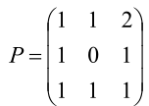
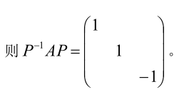
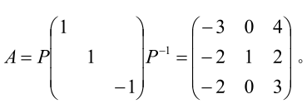
解：

Slide 13
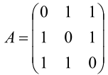
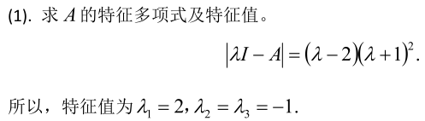
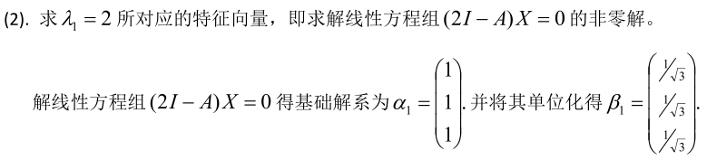
解：

Slide 14
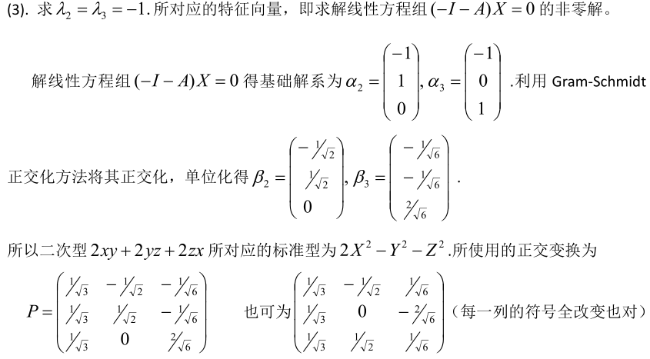

Slide 15
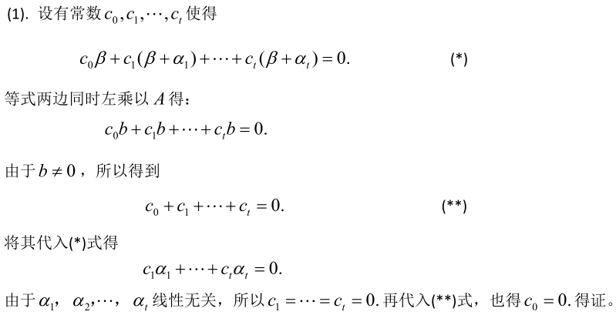
证明：

Slide 16
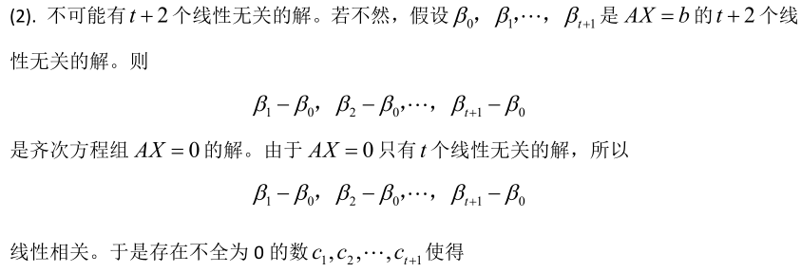

证明：

Slide 17

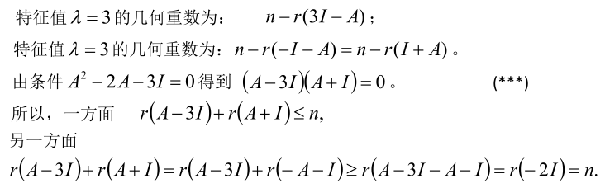

证明：

Slide 18
祝同学们：
认真准备
取得优异成绩！

